Slide 1
Blueprints
Automatisierungen wiederverwendbar gestalten
Grundlegend der gleiche Ablauf
Unterschiedliche Trigger und/oder Aktoren
Jede Menge vorgefertigte Blueprints der Community
Update/Reimport Community-Blueprints
Eigene Blueprints um Codeverdopplung zu vermeiden
Alternative Skripts
Haben neuerdings auch eine UI
Bieten auch Rückgabeparameter

Slide 2
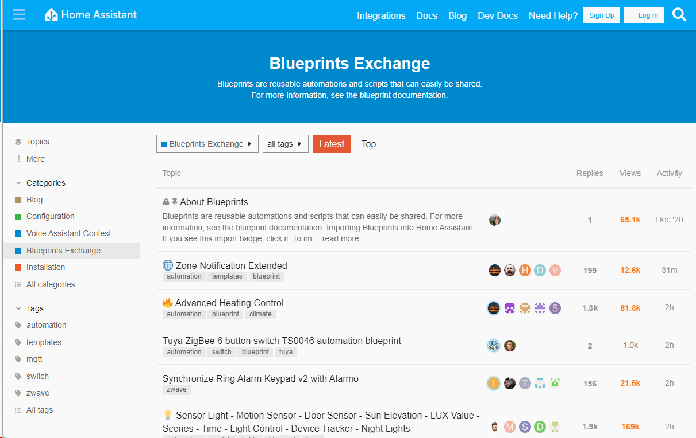
Rege Community

Slide 3
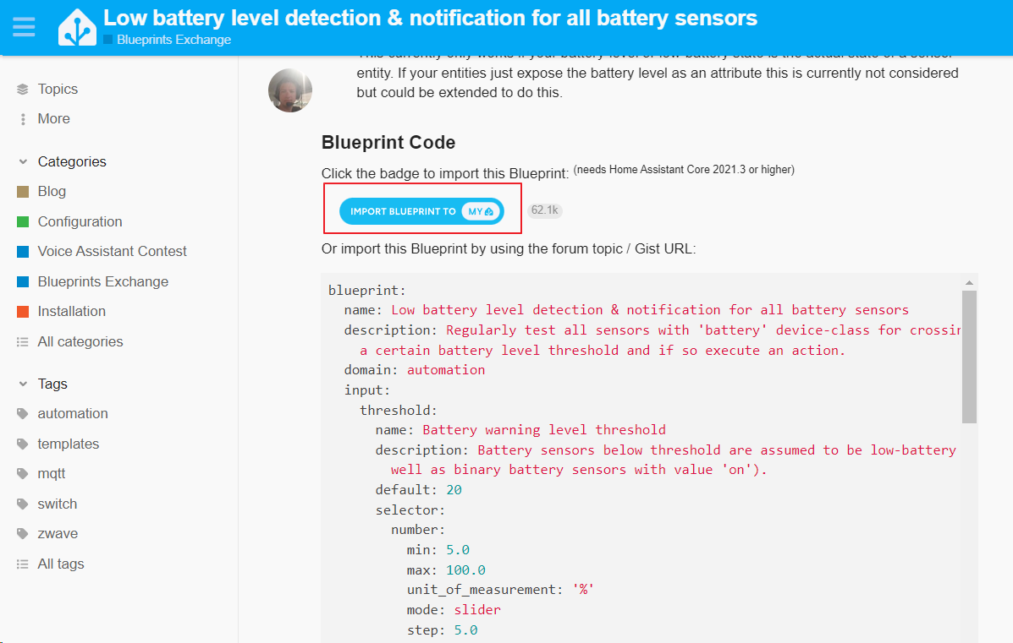
Beispiel

Slide 4
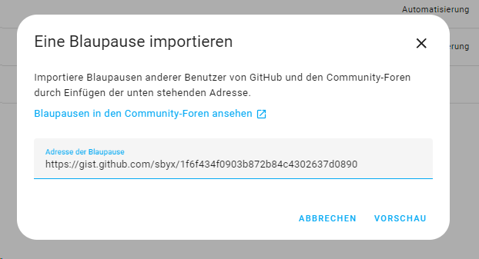
Blueprint importieren

Slide 5
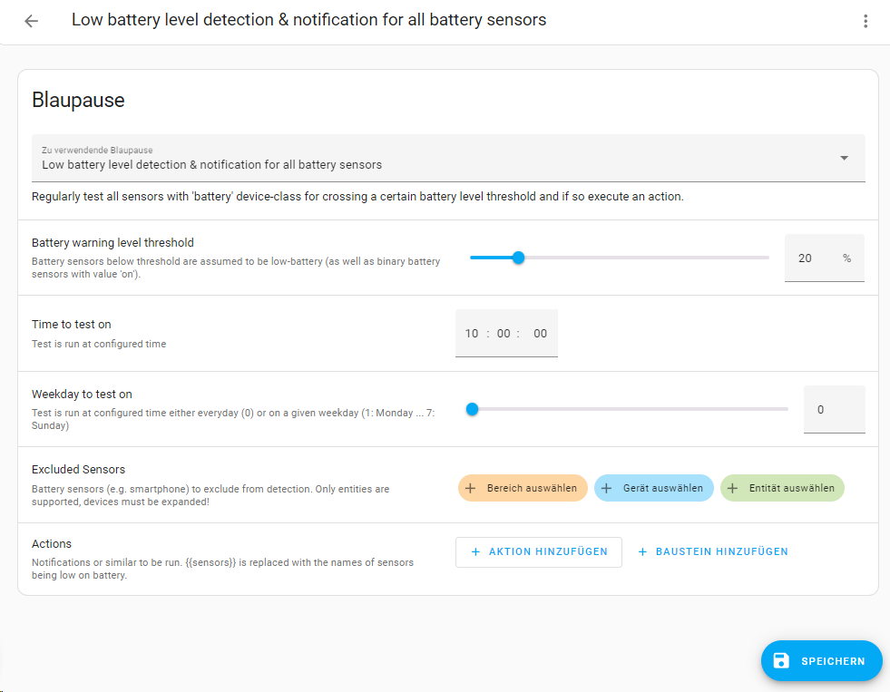
Auf eigene Bedürfnisse anpassen …

Slide 6
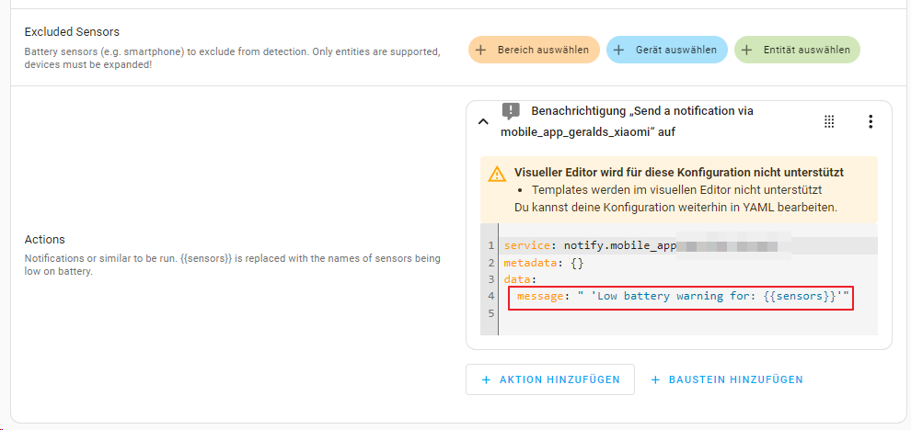
… und abspeichern

Slide 7
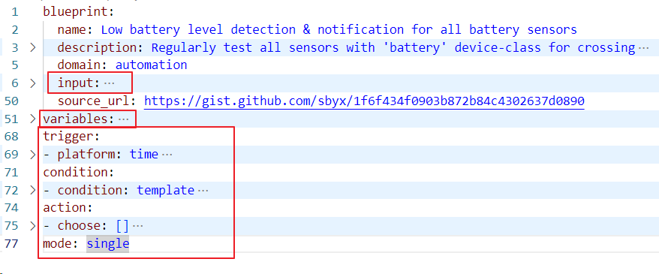
Analysieren Blueprint
Doku
https://www.home-assistant.io/docs/blueprint/schema/
Grundstruktur

Slide 8
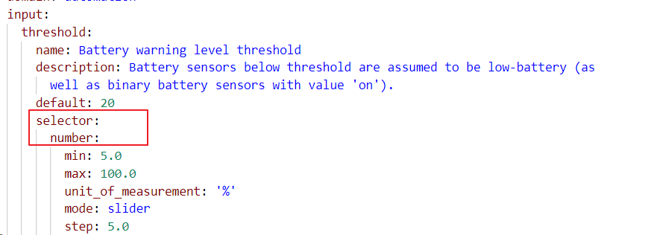
Numerischer Input
Wird dann in Automation als Grenzwert verwendet
Selectors
https://www.home-assistant.io/docs/blueprint/selectors/#date-selector

Slide 9
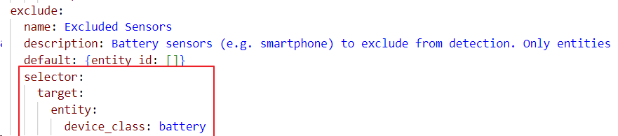
Input Entities

Slide 10
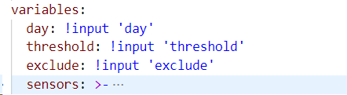
Variablen

Slide 11
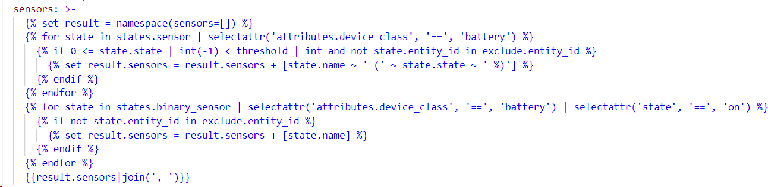
Etwas Jinja2-Code

Slide 12

Trigger ist wieder einfach

Slide 13
Condition verwendet Variablen

Slide 14
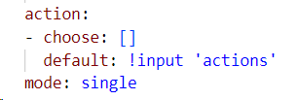
Action verwendet Input-Variablen

Slide 15
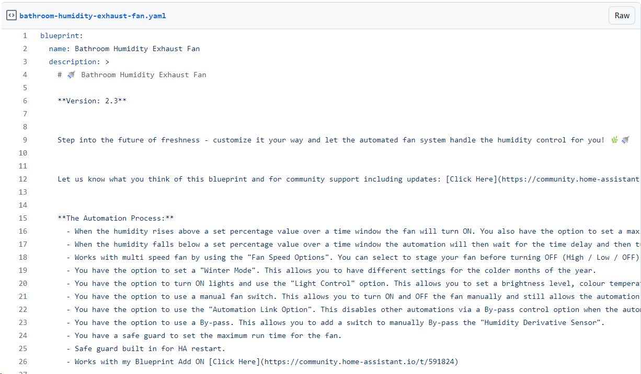
Beispiel: Lüftersteuerung
https://gist.github.com/Blackshome/8e09a8213b834f1be4ab49ba880abed8

